Slide 1
Анонимизация на клинична информация за пациенти
Дипломна работа на Марин Ножчев Био- и медицинска информатика
Дипломен ръководител: гл. Ас. Д-р Калин Георгиев

Slide 2
Накратко
Основната цел на дипломната работа е създаване на Софтуер за премахване на лични данни от свободни клинични текстове с цел улесняване на споделянето на информация между медицински заведения и научни институции

Slide 3
Какво е анонимизация на медицински данни?
Клиничен текст
Клиничен текст без лични даННИ
ADMISSION DATE :02/28/1999 DOB :9/10/67
Mrs. Given is a 31 year old female with a recent history of pneumonia as well as polysubstance abuse , depression , multiple suicide attempts , who actually came to the emergency room after visiting her 51-year-old boyfriend.At about an hour and a half after the patient ....This was witnessed by her 12 year old daughter , who called the EMT 's .
ADMISSION DATE :[[ДАТА]] DOB : [[ДАТА]]
[[ИМЕ]] is a [[ВЪЗРАСТ]] female with a recent history of pneumonia as well as polysubstance abuse , depression , multiple suicide attempts , who actually came to the emergency room after visiting her [[ВЪЗРАСТ]] boyfriend.At about an hour and a half after the patient ....This was witnessed by her [[ВЪЗРАСТ]] daughter , who called the EMT 's .

Slide 4
Приложение на анонимизираната информация
Данни от лечението на големи групи пациенти са достъпни за анализ
Чрез data mining се откриват доказателства за
Ефективност на лекарства
Методи на лечение
Управленски практики на медицински заведения

Slide 5
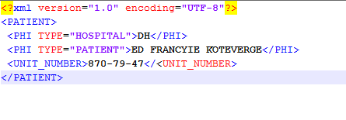
Аспекти на анонимизацията
Анонимизация на структурирани данни
… на неструктурирани данни
During the winter and early parts of 1993 , the patient noticed increasing fatigue , symptoms of breathlessness and recurrent substernal chest pressure which finally led to admission to Xas Tupalmsmodral Hospital on 11-11-93 with documentation of a subendocardial myocardial infarction and a blood pressure of 210/108 .

Slide 6
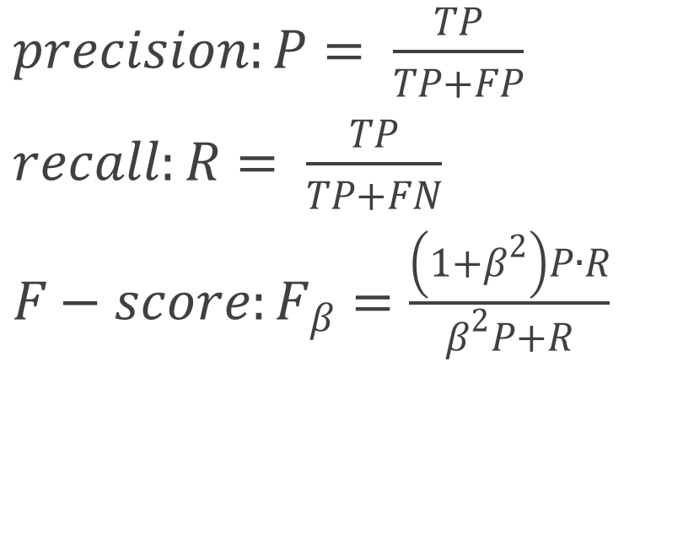
Критерии за качество
Неформален: Каква част от личните данни са заличени?
Тривиална формализация на критерия е неефективна
Използват се мерки от анализа на текст
$precision:P= \frac{TP}{TP+FP}$
$recall:R= \frac{TP}{TP+FN}$
$F−score:F_{β}=\frac{\left(1+β^{2}\right)P∙R}{β^{2}P+R}$

Slide 7
Обзор на подходите за анонимизация
Машинно самообучение
Анонимизация, базирана на правила
Подход: Текстът се моделира като процес, при който това, дали текущата текстова единица е лични данни, е условна вероятност, която зависи от предишните състояния.
Реализации: Скрити Марковски модели, Марковски модели с максимална ентропия, Conditional Random Fields
Подход: Дефинират се правила, които свързват даден контекст с наличието на лични данни
Реализации: Регулярни изрази, Граматики

Slide 8
Обзор на подходите за анонимизация: предимства и недостатъци
Машинно самообучение
Анонимизация, базирана на правила
+ изискват по-малко ръчно адаптиране към конкретен сборник от текстове
- изискват голямо количество примерни текстове
- не позволяват фина ръчна настройка на резултата
- изискват ръчно адаптиране към конкретен сборник от текстове + изискват малко на брой примерни текстове
+ експерти в областта лесно могат да подобряват алгоритъма

Slide 9
Обзор на подходите за анонимизация: публикувани резултати

Slide 10
Архитектура на софтуера за анонимизация
Алгоритъм за анонимизация: базиран на компоненти за разпознаване на именувани обекти и правила
Платформа за анализ на текст: GATE 7.1 (University of Sheffield)
Компоненти за анализ на текст: базирани на ANNIE (University of Sheffield)
Платформа на изпълнимия код: Oracle Java 7
Вход: XML или текстови файлове
Изход: Анотирани файлове в XML формат или анонимизирани текстови файлове

Slide 11
Архитектура: възможности за интеграция
Като Java библиотека или OSGi компонент
Чрез JNI в Windows и Linux приложения, включително скриптови езици като Python
Като GATE Processing Resource за приложения базирани на платформата GATE.

Slide 12
Възможности за разширение
Поддръжка на български език чрез готови компоненти за платформата GATE
Идентификатор на части на речта, базиран на BulTreeBank (д-р К. Симов) и LingPipe
Разпознаване на именувани обекти, базирано на CRF (д-р Г. Георгиев, д-р П. Наков, К. Ганчев)
Пакетиране на софтуера като Уеб услуга (Web Service)
Позволява интегрирането във всички архитектури, вкл. ERP приложения

Slide 13
Сравнение на софтуера с публикувано state-of-the-art решение

Slide 14
Въпроси?
Благодаря за вниманието!

Slide 15
Резервна информация

Slide 16
Компоненти в детайли

